Slide 1
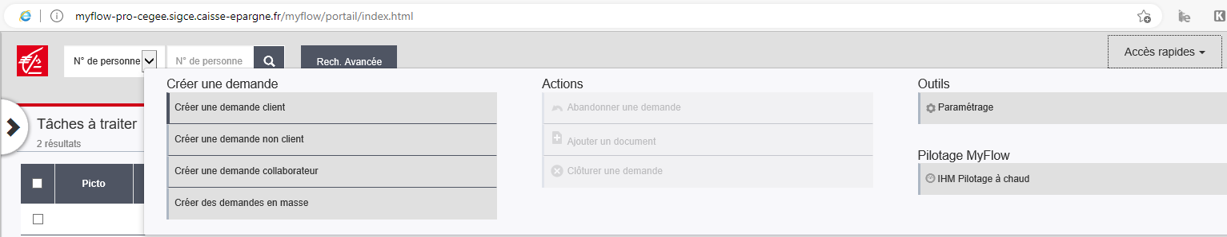
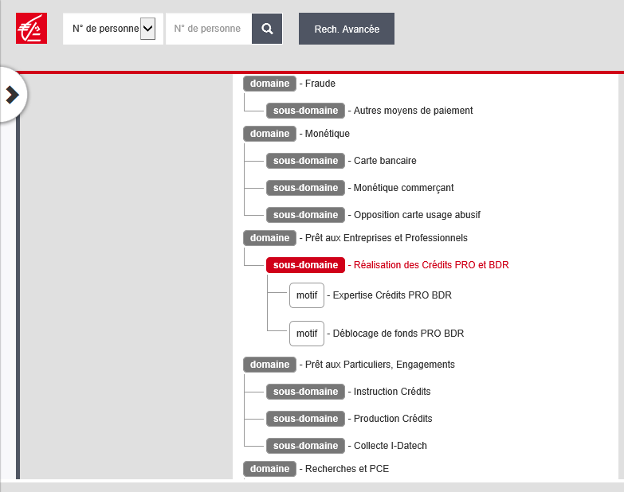
Mode Opératoire – Demande MyFlow de déblocage d’un Prêt Pro.
Transaction dans MyFlow :
1
2
Cliquer sur « Accès rapides » puis
Cliquer sur « Créer une demande client »
Pour le domaine « Prêt aux Entreprises et Professionnels », cliquer sur le sous-domaine « Réalisation des Crédits PRO et BDR »
Cliquer sur « Déblocage de fonds PRO BDR »
3
4
Page 1 / 7

Slide 2
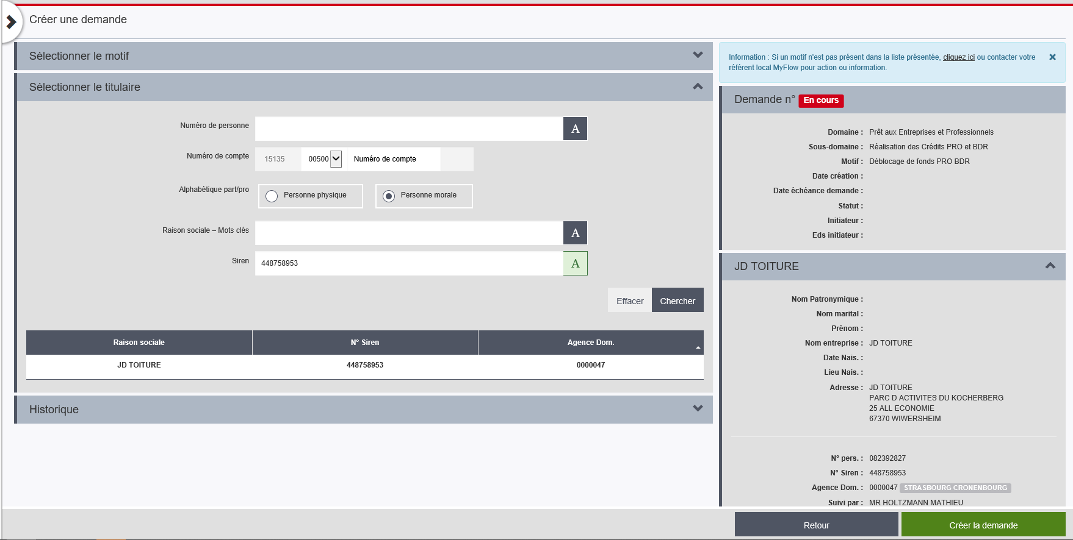
Identification du Client :
MO – Demande MyFlow de déblocage d’un Prêt Pro.
5
6
7
8
Sélectionner le client concerné (Personne Physique ou morale et selon le critère de votre choix)
Cliquer sur « Chercher »
Sélectionner le client
Cliquer sur « Créer la demande »
Page 2 / 7

Slide 3
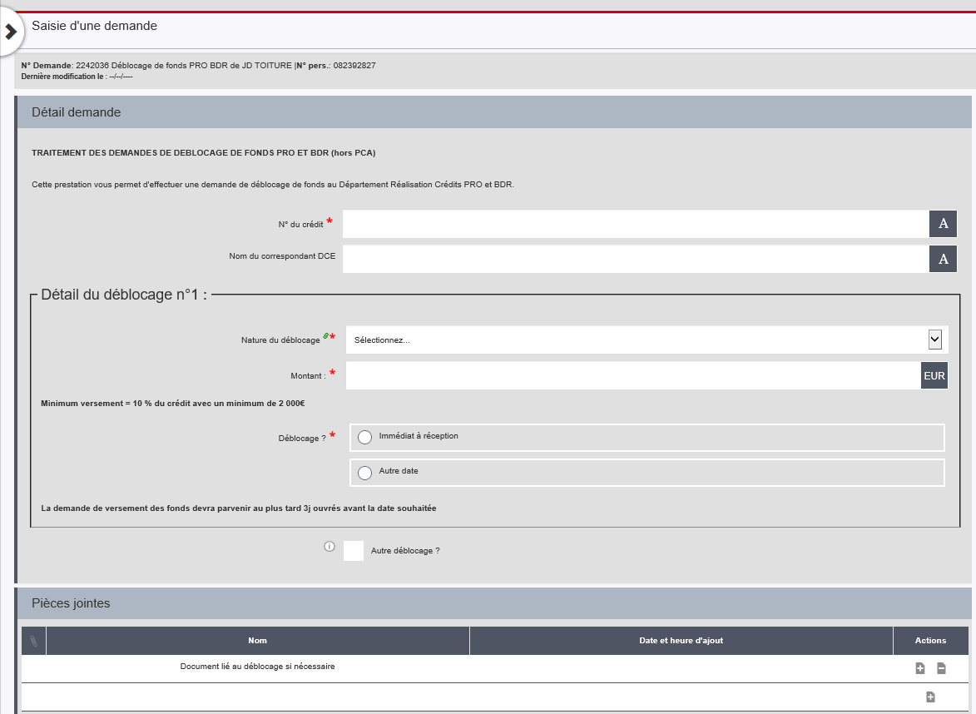

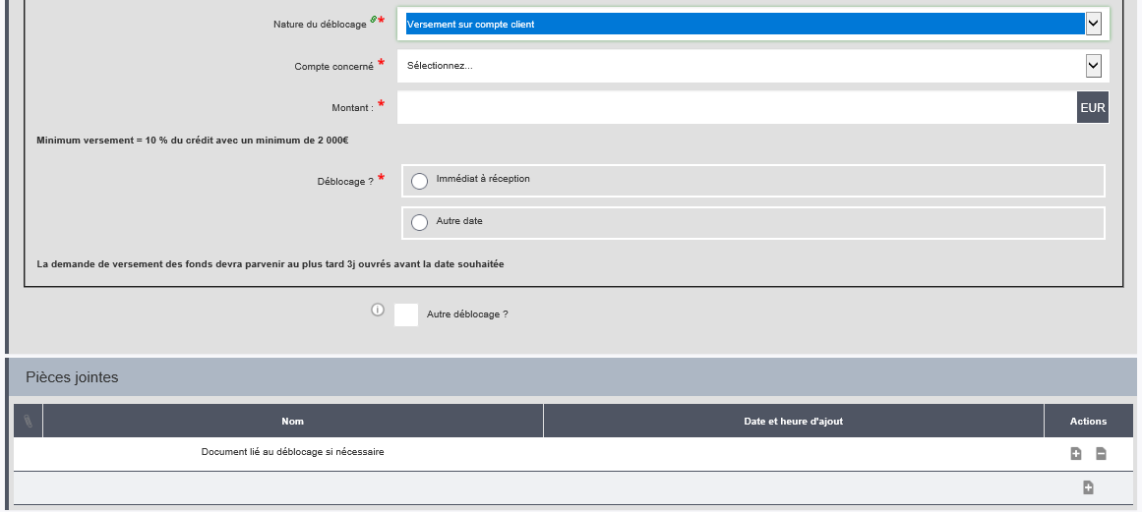
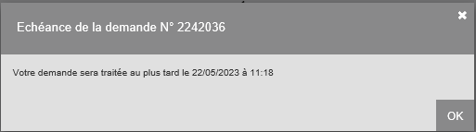
MO – Demande MyFlow de déblocage d’un Prêt Pro.
Saisir le numéro du crédit concerné *
Nom du correspondant DCE qui a traité le dossier d’instruction (donnée disponible sous DEFI)
Sélectionner la nature du déblocage *
Pour un versement sur compte client :
Sélectionner le compte concerné * (vérifier qu’il ne soit pas bloqué)
Saisir le montant *
Indiquer la date de déblocage *
Le cas échéant, si il est déjà prévu, saisir un autre déblocage pour le même prêt
Le cas échéant mettre en pièce jointe le(s) justificatif(s) de déblocage (le contrôle est de la responsabilité de l’instructeur commercial)
Cliquer sur « Envoyer »
9
10
11
12
13
14
15
* Info. obligatoire
16
+ 1 semaine par défaut
17
Page 3 / 7

Slide 4
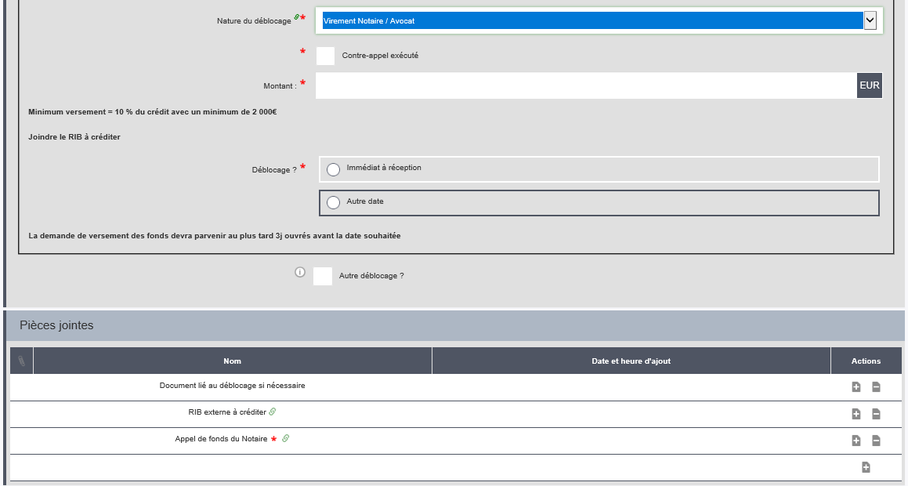

MO – Demande MyFlow de déblocage d’un Prêt Pro.
Saisir le numéro du crédit concerné *
Nom du correspondant DCE qui a traité le dossier d’instruction (donnée disponible sous DEFI)
Sélectionner la nature du déblocage *
Pour un virement Notaire / Avocat :
Après l’avoir fait, indiquer que le contre-appel au Notaire / Avocat est exécuté *
Saisir le montant *
Indiquer la date de déblocage *
Le cas échéant, si il est déjà prévu, saisir un autre déblocage pour le même prêt
Le cas échéant mettre en pièce jointe le RIB externe à créditer
Mettre en pièce jointe l’appel de fonds du Notaire *
Cliquer sur « Envoyer »
9
10
11
12
13
14
15
* Info. obligatoire
16
17
+ 1 semaine par défaut
18
Page 4 / 7

Slide 5
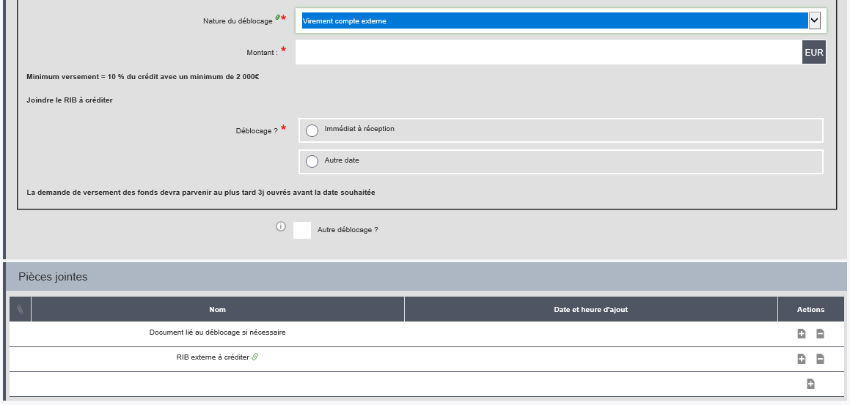
MO – Demande MyFlow de déblocage d’un Prêt Pro.
Saisir le numéro du crédit concerné *
Nom du correspondant DCE qui a traité le dossier d’instruction (donnée disponible sous DEFI)
Sélectionner la nature du déblocage *
Pour un virement sur compte externe :
Saisir le montant *
Indiquer la date de déblocage *
Le cas échéant, si il est déjà prévu, saisir un autre déblocage pour le même prêt
Le cas échéant mettre en pièce jointe le RIB externe à créditer
Cliquer sur « Envoyer »
9
10
11
12
13
14
* Info. obligatoire
15
+ 1 semaine par défaut
16
Page 5 / 7

Slide 6
MO – Demande MyFlow de déblocage d’un Prêt Pro.
Traitement réalisé :
Réception du mail suivant :
De : Caisse d'Epargne [No Reply] <no-reply-MFW@cegee.caisse-epargne.fr>
Envoyé : date
À : Nom du demandeur
Objet : Traitement réalisé - Déblocage de fonds PRO BDR - Demande n° XXXXXXX
Bonjour,
Votre demande a été traitée ce jour.
Vous pouvez consulter le détail de la demande via le lien ci-dessous.
cliquez ici
Cordialement,
Page 6 / 7

Slide 7
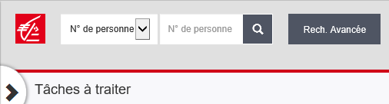
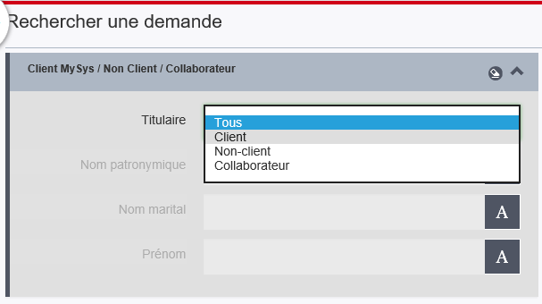
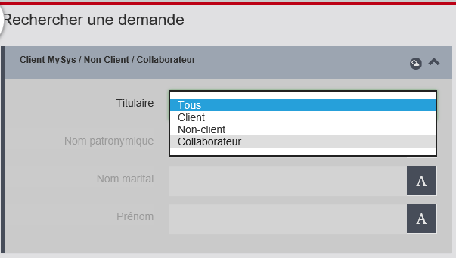
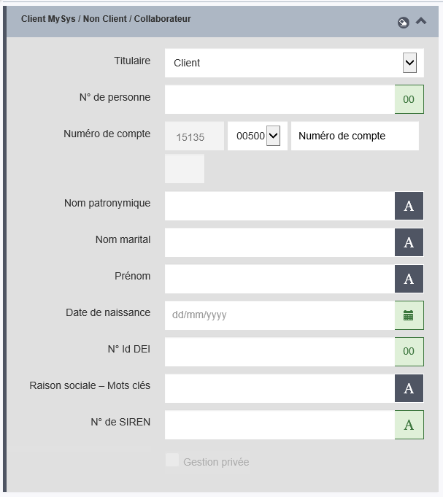
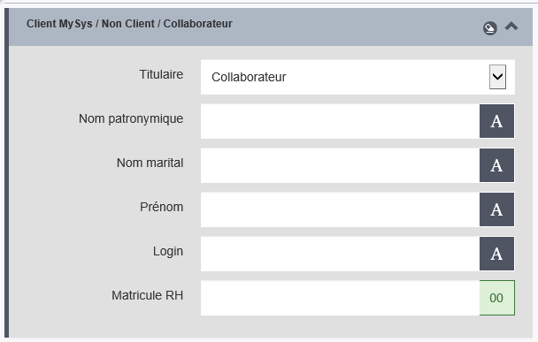
MO – Demande MyFlow de déblocage d’un Prêt Pro.
Recherche d’une demande sur MyFlow :
1
Cliquer sur « Rech. Avancée »
Définir le critère principal de recherche (demande client ou collaborateur)
Indiquer le critère :
  du client : N° compte, nom ou raison sociale
  du collaborateur : nom
2
2
3
3
3
3
Page 7 / 7

